Slide 1

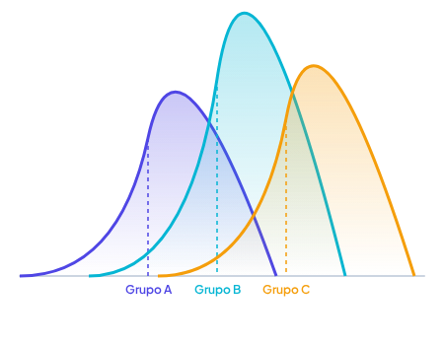
Más allá de las medias: Introducción al ANOVA
¿Cómo comparar 3 o más grupos sin morir en el intento de forma estadísticamente segura?
Alejandra Duque García

Slide 2



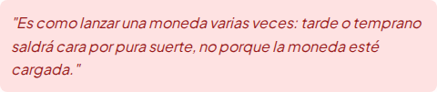
El Problema de Comparar Múltiples Grupos
Imagina que quieres saber si tres campañas de marketing diferentes (A, B y C) tienen el mismo impacto en las ventas.
El peligro: Error Acumulado
Cuantas más pruebas realizas consecutivamente, más aumenta la probabilidad matemática de cometer un Error Tipo I (afirmar que hay diferencia cuando no la hay).
La trampa metodológica
Podríamos intentar hacer varias pruebas t-Student de manera individual para comparar los grupos en parejas: (A vs B), (B vs C) y (A vs C).
Análisis de Varianza (ANOVA)

Slide 3






La Solución: ¿Qué es ANOVA?
Análisis de Varianza
La Gran Paradoja
ANOVA (Analysis of Variance) es una potente técnica estadística paramétrica diseñada para superar las limitaciones de las comparaciones múltiples.
Aunque nuestro objetivo final es determinar si las medias de los diferentes grupos son estadísticamente diferentes...
Compara las medias de 3 o más grupos simultáneamente mediante una sola prueba.
Análisis de Varianza (ANOVA)

Slide 4



La Intuición Detrás del Algoritmo
ANOVA divide la variabilidad total de tus datos en dos componentes fundamentales para compararlas:
Variabilidad ENTRE grupos (Between)
Variabilidad DENTRO de grupos (Within)
Mide cuánto se diferencian las medias de los grupos entre sí. Representa la magnitud de la diferencia que queremos demostrar (el impacto real de las campañas).
Mide la dispersión interna de los datos dentro de cada grupo. Representa el ruido de fondo, la varianza natural y el error aleatorio inevitable.
Regla de Oro: Si la diferencia ENTRE grupos es significativamente mayor que el ruido DENTRO de los grupos, hay un efecto real.
Análisis de Varianza (ANOVA)

Slide 5






El Estadístico F de Snedecor
El motor de cálculo de ANOVA se resume en una sola división:
Guía de interpretación rápida para analistas:
ESTADÍSTICO DE CONTRASTE
Análisis de Varianza (ANOVA)

Slide 6





Planteamiento de Hipótesis Estadísticas
H0 : Todas las medias son iguales
H1 : Al menos una es diferente
Las campañas (o tratamientos) tienen exactamente el mismo impacto en la métrica final. No hay efecto.
Como mínimo un grupo se comporta de manera distinta y presenta una media significativamente separada del resto.
Criterio de Decisión Operativo
Evaluamos el p-valor obtenido. Si , rechazamos con un nivel de confianza del 95%.
Análisis de Varianza (ANOVA)

Slide 7


El "Pero..." de ANOVA
ANOVA es un test global
Te dice que "existe alguna diferencia" en la comparación general, pero no te revela dónde se localiza exactamente.
Ejemplo práctico: Te confirmará "Una de tus 3 campañas funciona diferente", pero no especificará si la ganadora es la A, la B o si solo la C tiene mal rendimiento.
La Solución: Test de Tukey
Si el ANOVA inicial es estadísticamente significativo, ejecutamos un análisis Post-Hoc (como la prueba de Tukey) para realizar comparaciones seguras de pareja en pareja.
Análisis de Varianza (ANOVA)

Slide 8

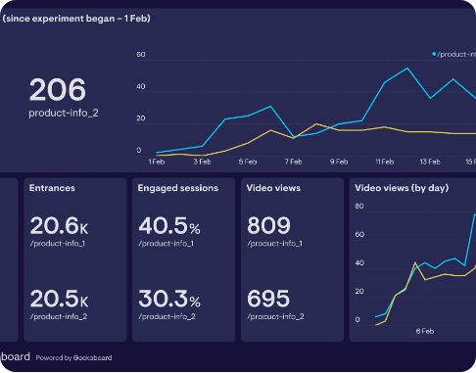
¿Dónde se aplica como Analista de Datos?
E-commerce y Ventas:
Comparar el ticket medio de compra según el canal o método de pago seleccionado por el cliente (Tarjeta, PayPal, Bizum o Transferencia).
Optimización de Producto & UX:
Evaluar la permanencia en web o tasas de conversión en un Test multivariable con 4 diseños de interfaz diferentes (A/B/C/D).
Recursos Humanos / People Analytics:
Analizar los índices de productividad media según el modelo de contratación y trabajo activo (Presencial, Híbrido, Remoto).
Análisis de Varianza (ANOVA)

Slide 9



Resumen y Conclusiones Prácticas
¿Cuándo aplicarlo?
Siempre que dispongas de una variable numérica de salida (ventas, tiempos) y una variable categórica clasificatoria con 3 o más variantes.
Seguridad Metodológica
Evita errores estadísticos de tipo Falso Positivo (Error Tipo I) y ahorra tiempo valioso procesando comparaciones múltiples en un solo cálculo unificado.
Flujo de trabajo estándar
Calcula el ANOVA global → Analiza el p-valor general → Si es inferior a 0.05, aplica de manera obligatoria un análisis Post-Hoc para determinar los ganadores.
Análisis de Varianza (ANOVA)

